Slide 1
期初報告
康雅嵐

Slide 2
01
目錄
主題介紹
目錄
目錄
02
網站架構
03
視覺介面
04
參考網站
05
使用技術

Slide 3

01
主題介紹

Slide 4
專題構想
我想做的
一個展覽輔助的平台
為什麼
觀展之後，可以獲得什麼？
可以做的事
增加觀展便利性與體驗

Slide 5

02
網站架構

Slide 6
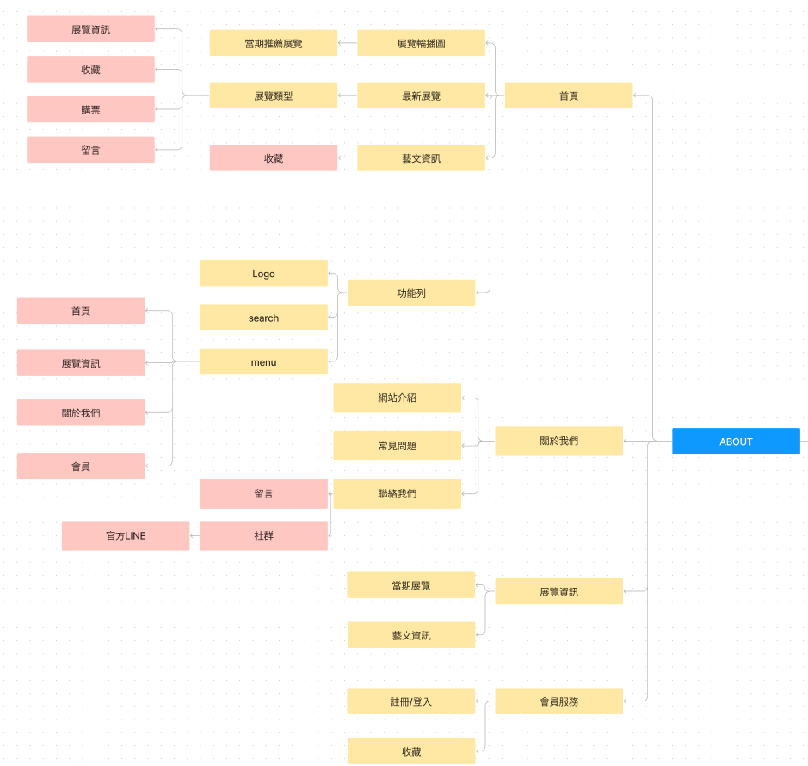
前台架構

Slide 7
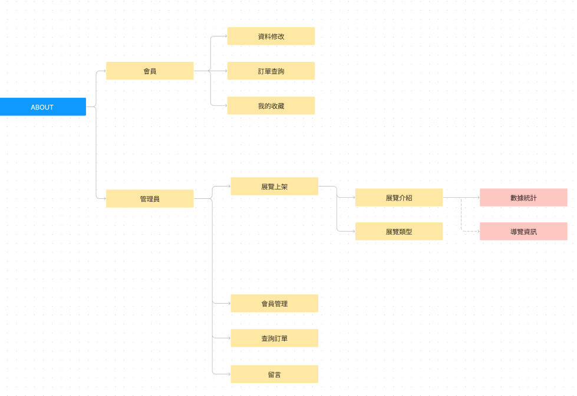
後台架構

Slide 8
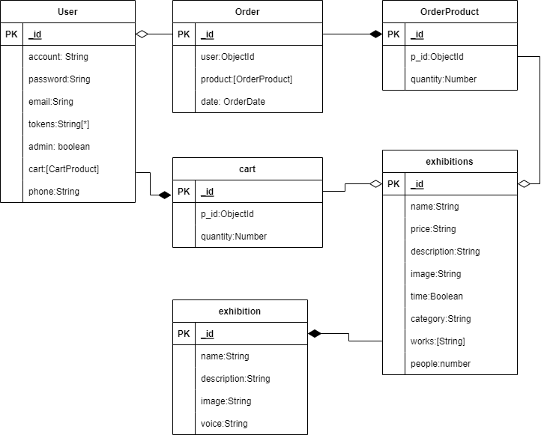
資料庫

Slide 9

03
視覺介面

Slide 10
我的figma
配色使用
#FAF1E8
#F8A680
#8AB0F8
設計風格
乾淨、活潑、日系

Slide 11

04
參考網站

Slide 12
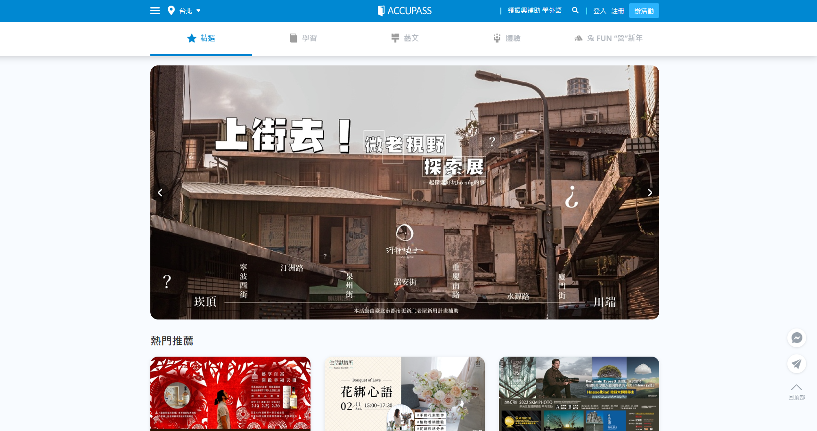
ACCUPASS

Slide 13
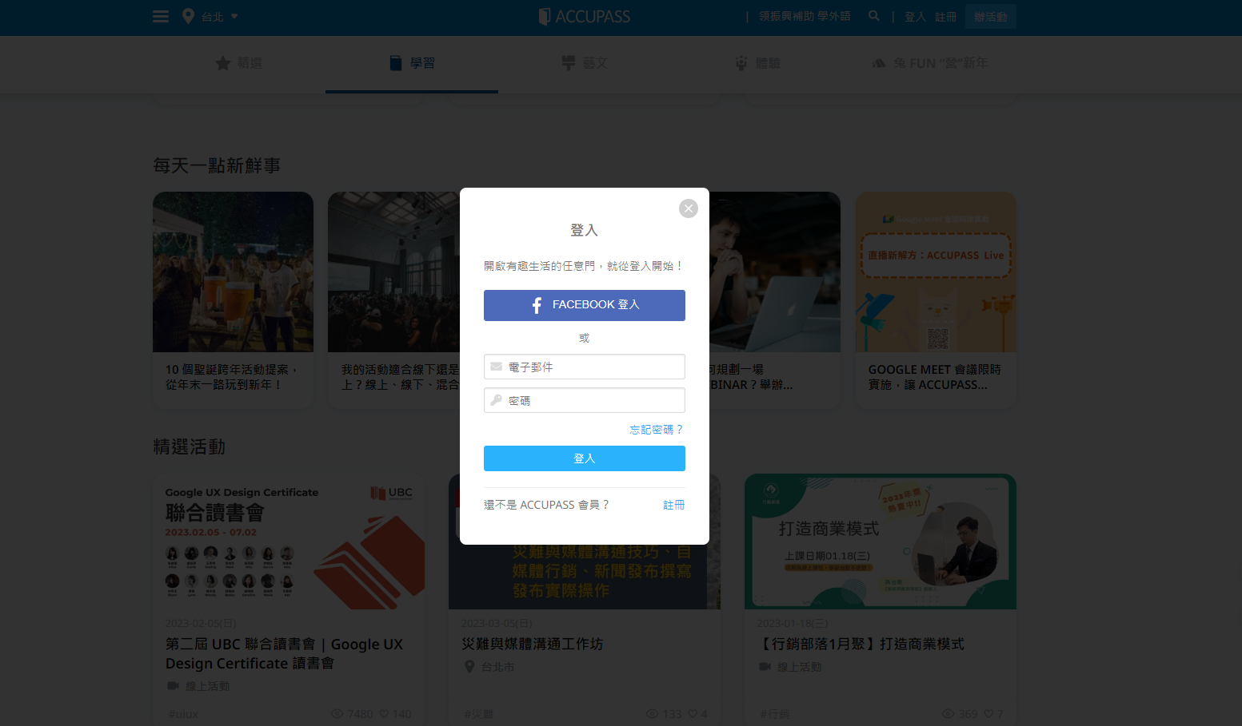
ACCUPASS

Slide 14
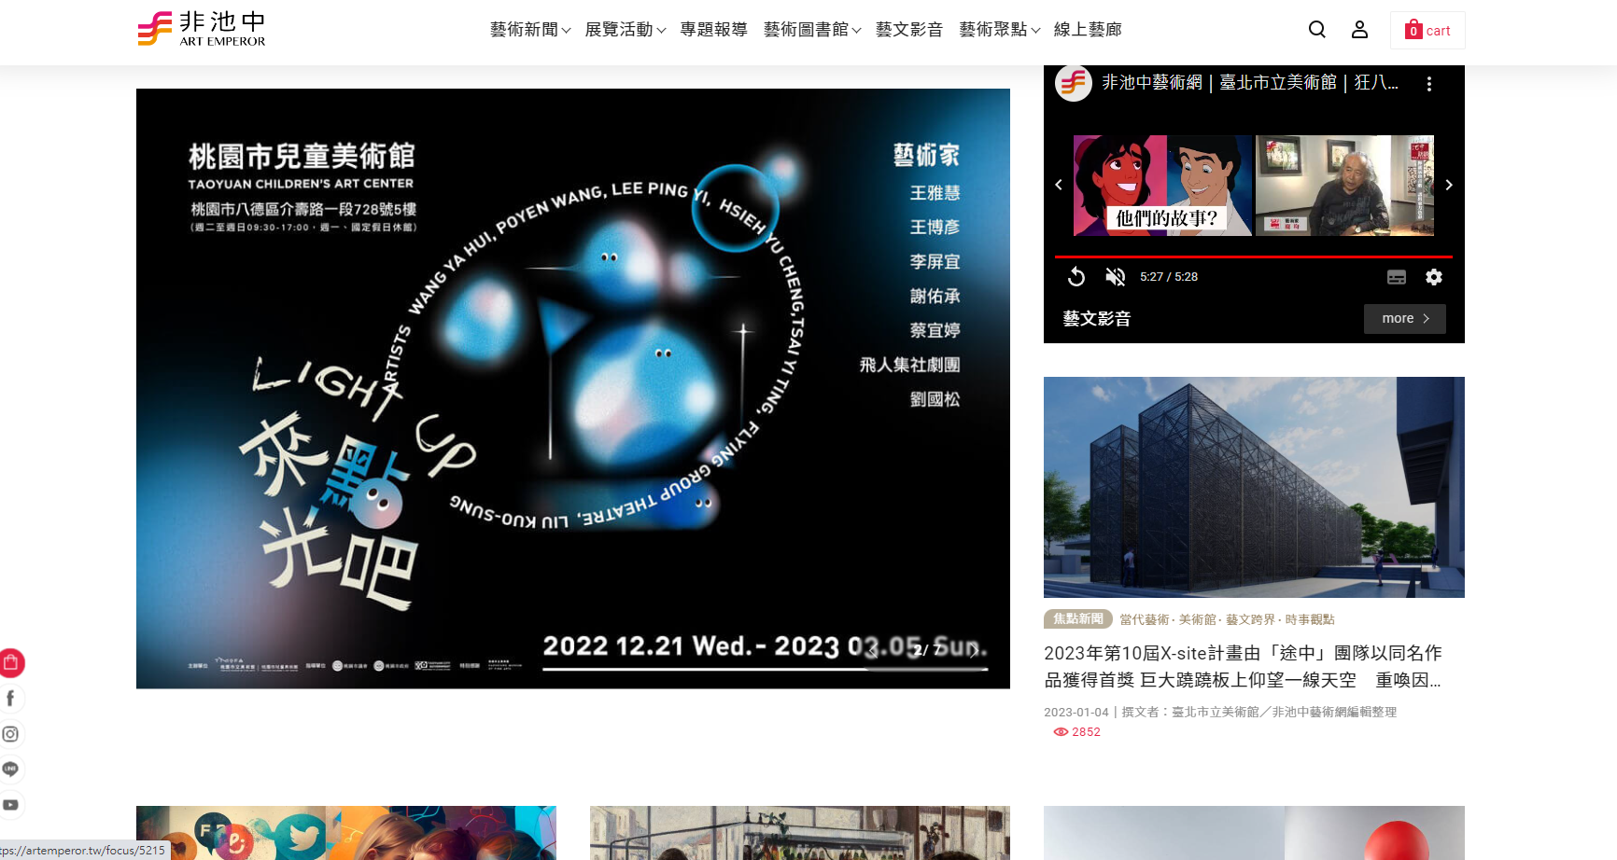
非池中

Slide 15
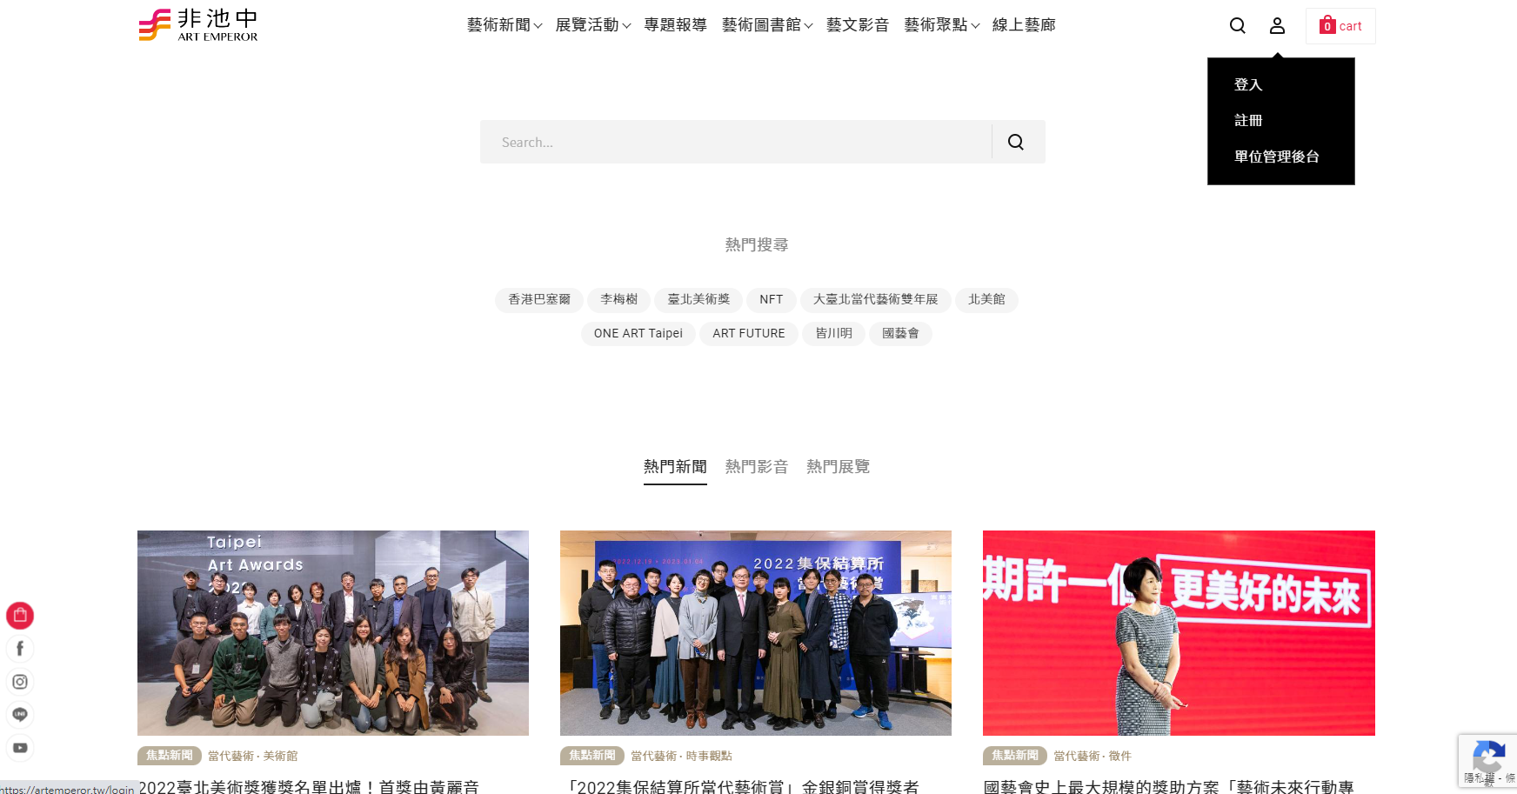
非池中

Slide 16
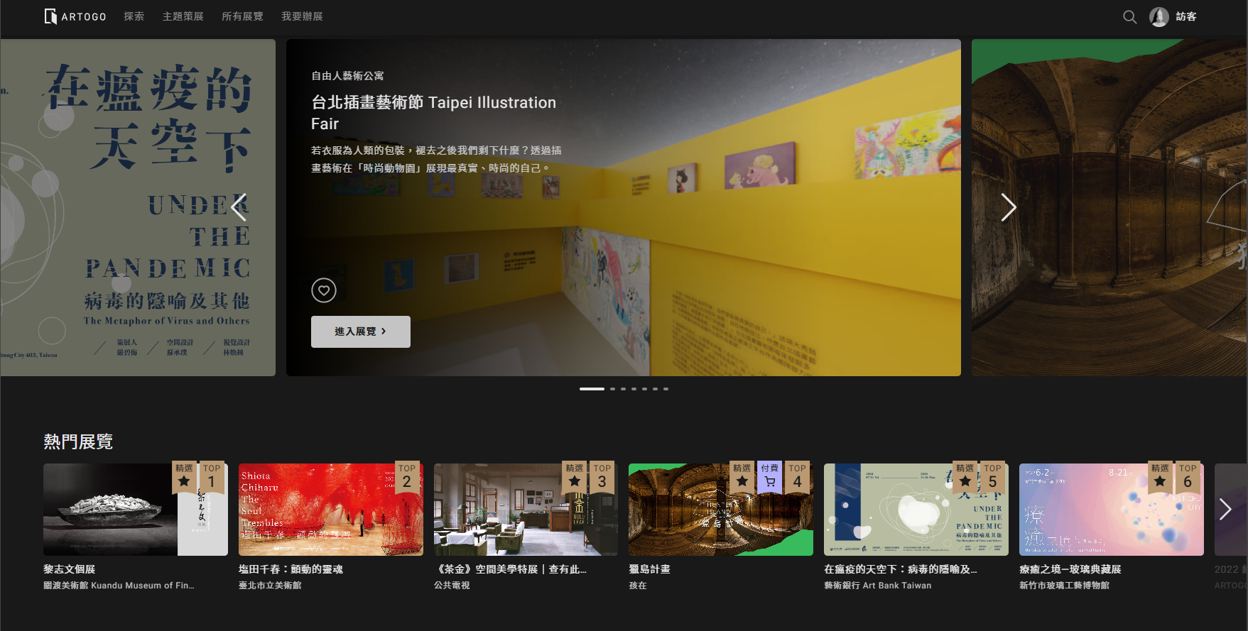
ARTOGO

Slide 17

ARTOGO

Slide 18

05
使用技術

Slide 19






前端
後端
視覺

